Slide 1

Признаки расстройства психики у пострадавших в очагах чрезвычайных ситуаций. Первая медицинская помощь, особенности её оказания.
Автор: Шишова Татьяна

Slide 2

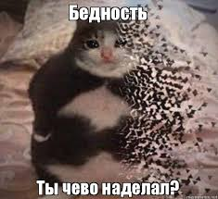



1. Признаки расстройства психики в очагах ЧС
1.1 Причины расстройств
Травматические события:
Наводнения, землетрясения, пожары.
Теракты и атаки.
Участие в военных конфликтах.
Потеря близких:
Смерть родственников или друзей.
Разрушение социальной сети.
Развод или разрыв отношений.
Потеря домашних животных.
Потеря имущества и дома:
Экономические трудности.
Бездомность.
Потеря рабочего места.
Финансовые проблемы.

Slide 3
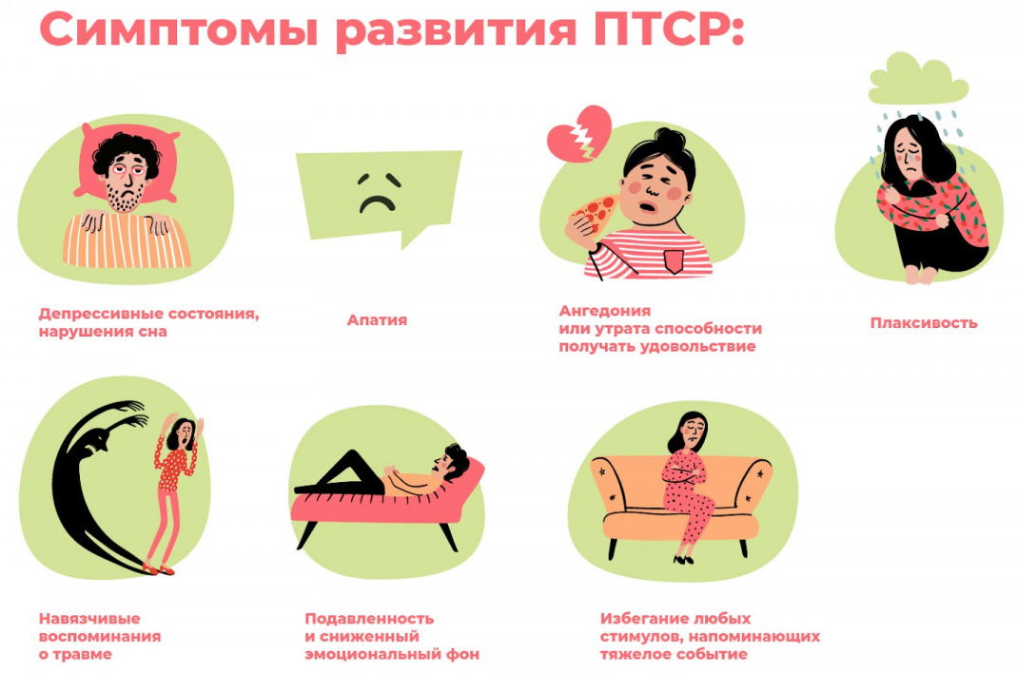
1. Признаки расстройства психики в очагах ЧС
1.2 Типы и Виды Расстройств:
Посттравматическое стрессовое расстройство (PTSD)
Повторяющиеся воспоминания и кошмары.
Избегание триггеров.
Флешбеки в повседневной жизни.
Ощущение эмоциональной оцепенелости.
По данным Всемирной Организации Здравоохранения, около 3-4% населения в мире сталкивается с PTSD после чрезвычайных ситуаций.

Slide 4

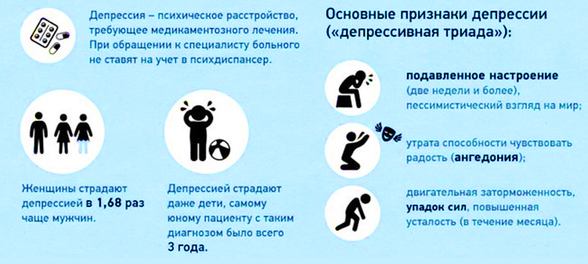
1. Признаки расстройства психики в очагах ЧС
1.2 Типы и Виды Расстройств:
Депрессивные расстройства:
Потеря интереса к жизни.
Снижение уровня энергии.
Повышенная раздражительность.
Самоуничижение и низкое самооценка.
Согласно Национальному Институту Психического Здоровья, более 20% людей, переживших природные бедствия, развивают депрессию.

Slide 5
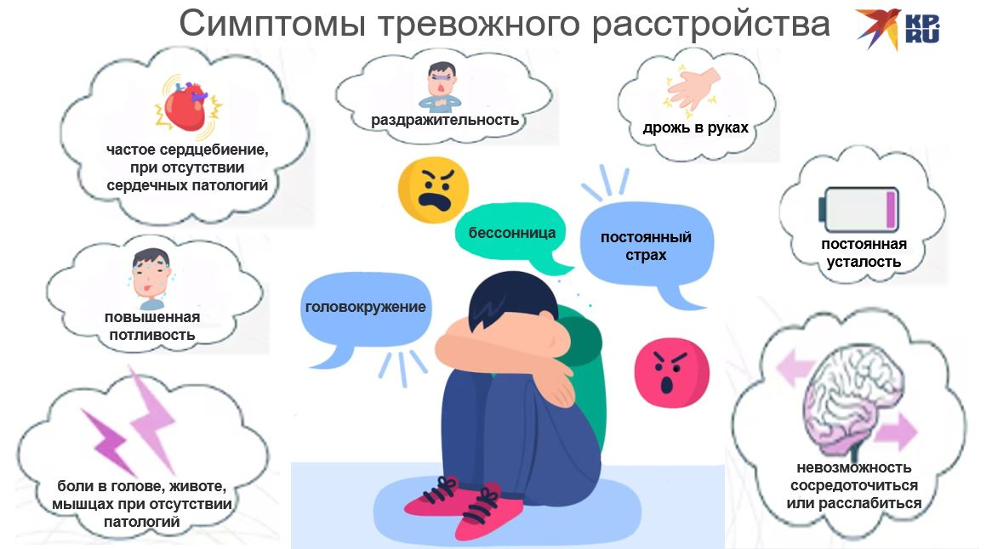
1. Признаки расстройства психики в очагах ЧС
1.2 Типы и Виды Расстройств:
Тревожные расстройства:
Постоянная беспокойство и тревога.
Панические атаки.
Фобии и избегание триггеров.
Notes:
1.5 Последствия Расстройств:
Физические заболевания:
Увеличение риска сердечно-сосудистых заболеваний.
Проблемы с сном и пищеварением.
Хроническая боль и мигрени.
Ухудшение общего физического состояния.
Социальная изоляция:
Утрата связей с близкими.
Снижение профессиональной активности.
Затруднения в установлении новых отношений.
Уменьшение социальной поддержки и вовлеченности в общество.

Slide 6
1. Признаки расстройства психики в очагах ЧС
1.2 Типы и Виды Расстройств:
Последствия :
Физические заболевания:
Увеличение риска сердечно-сосудистых заболеваний.
Проблемы с сном и пищеварением.
Хроническая боль и мигрени.
Ухудшение общего физического состояния.
Социальная изоляция:
Утрата связей с близкими.
Снижение профессиональной активности.
Затруднения в установлении новых отношений.
Уменьшение социальной поддержки и вовлеченности в общество.

Slide 7
1. Признаки расстройства психики в очагах ЧС
1.2 Типы и Виды Расстройств:
Примеры :
Мужчина пережил теракт, стал избегать толп и мест с большим скоплением людей, страдает кошмарами о событии.
Семья потеряла дом в результате лесного пожара, члены семьи начали избегать обсуждения прошлого и впали в глубокую депрессию.
Женщина потеряла дом в результате наводнения, начала избегать любой информации о погоде и реагировать на звук дождя с паникой.

Slide 8
Первая медицинская помощь, особенности её оказания.

Slide 9



2. Первая медицинская помощь, особенности её оказания.
2.1 Особенности Первой Помощи:
Самое главное ЭМПАТИЯ и ПОДДЕРЖКА
Слушайте внимательно без осуждения.
Предоставьте физическую и эмоциональную поддержку.
Помните о том что мы все разные и у всех разные реакции на стресс.
Дайте человеку выговориться и поплакать, когда ему это нужно.

Slide 10

2. Первая медицинская помощь, особенности её оказания.
2.1 Особенности Первой Помощи:
Самое главное ЭМПАТИЯ и ПОДДЕРЖКА
Используйте:
Фразы, способные выразить сочувствие и сопереживание.
Скажите: «Мне искренне жаль, что ты попал в такую ситуацию»
Трудно представить, что ты сейчас чувствуешь
Скажите, что не можете даже представить, что он сейчас чувствует, но готовы разделить с ним все неприятности.
Просто находитесь рядом, иногда необязательно разговаривать чтобы почувствовать себя лучше
Поделитесь своим опытом
Успокаивайте человека словами ободрения

Slide 11
2. Первая медицинская помощь, особенности её оказания.
2.2 Порядок Действий:
Обеспечение безопасности:
Убедитесь, что нет непосредственной угрозы.
Предоставьте защиту и покой.
Соблюдайте собственную безопасность.
Информируйте людей о дальнейших действиях и ситуации
Используйте:
Обеспечение физиологических потребностей:
Предоставьте доступ к воде и пище.
Создайте комфортные условия для отдыха.
Помогите с основными физиологическими нуждами (переодевание, сон).
Обеспечьте медицинскую помощь в случае необходимости.
Оцените психологическое состояние:
Определите уровень стресса и дистресса.
Направьте к психологу или психиатру при необходимости.
Информируйте о ресурсах и услугах психологической поддержки.
Создайте план для дальнейшей помощи и восстановления.

Slide 12

В чрезвычайных ситуациях оказание помощи имеет фундаментальное значение, влияя не только на физическое, но и на психологическое благополучие пострадавших. Акты доброты и эмоциональной поддержки способны снизить уровень страха и тревоги, создавая чувство безопасности и укрепляя социальные связи. Помощь в трудных моментах не только обеспечивает непосредственную поддержку, но и может стать катализатором для посттравматического роста, способствуя лучшему восстановлению и формированию более стойкого общества.

Slide 13


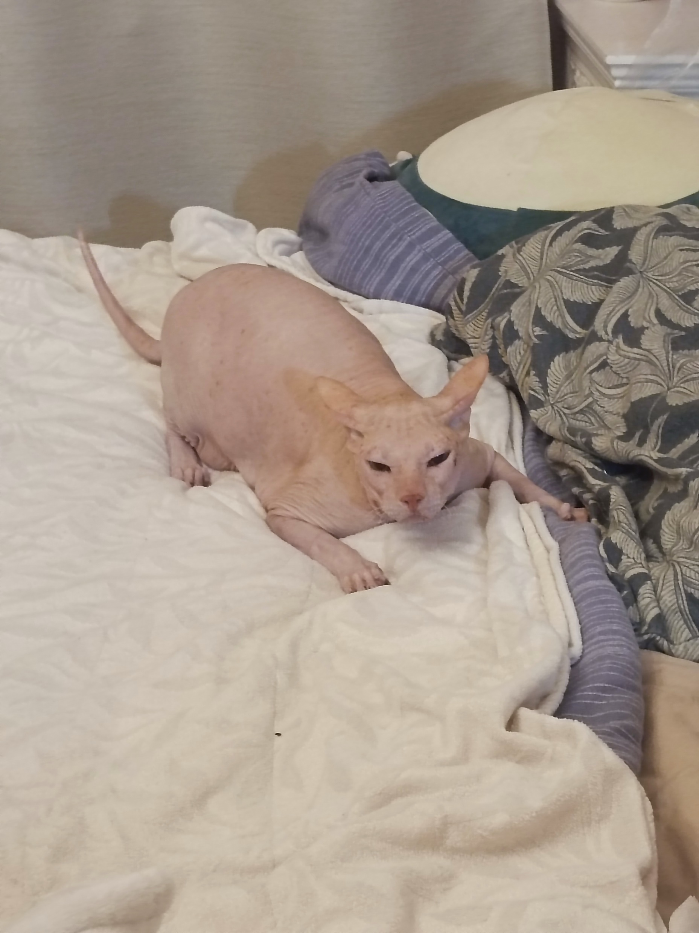
Спасибо за внимание!
Помогали(мешали) работать над докладом:

